Slide 1
Natura 2000 in Oost-Vlaanderen
Aanpak en planning overlegproces
Provinciaal infomoment
2 juni 2014

Slide 2
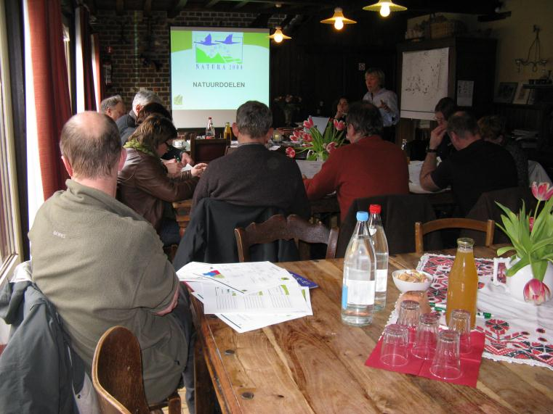
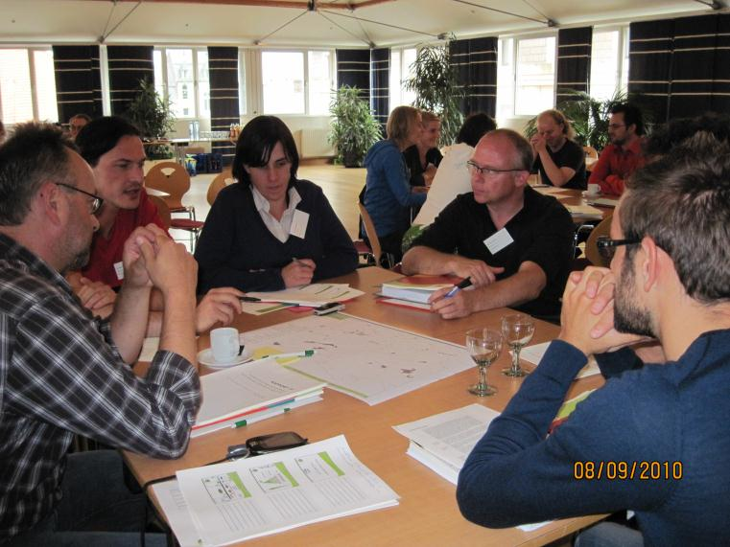
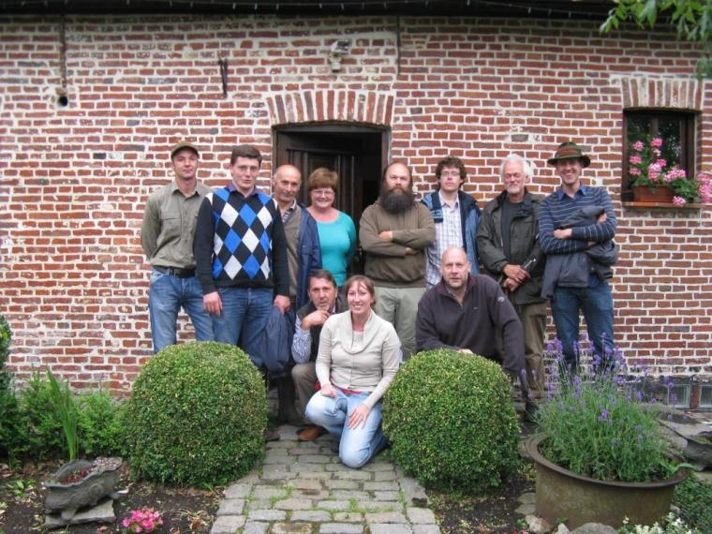
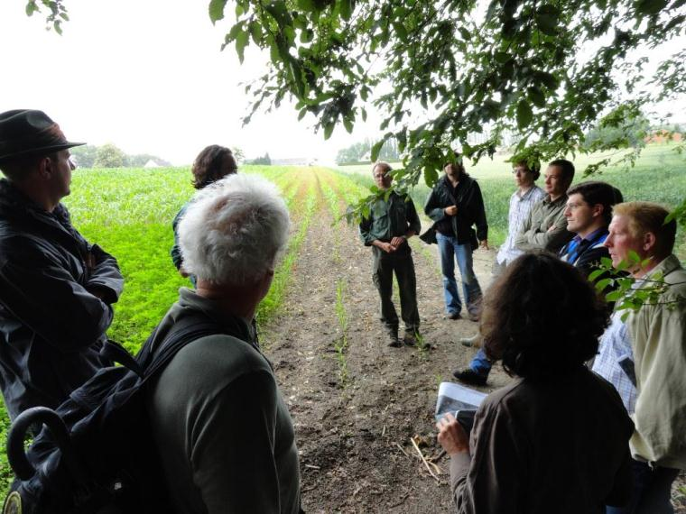
Infosessies gemeenten
Projectgroep +/BOLOV
Terreinbezoek Vl Ardennen juni 2011
Notes:
Inleiding
Zeer korte terugblik van wat er allemaal al gebeurd is aan overleg (foto’s infosessie gemeenten Vl Ard , bolov’s-projectgroep+ zandig vl oost terreinbezoeken vl ard…) . Dit als aanleiding nemen om het belang van het provinciaal overlegtraject als aanzet tot concretisering van de realisatie op het terrein te bewerkstelligen.
Maar wat betekenen die END nu voor mij als persoon, voor mijn organisatie, mijn werking of bedrijfsvoering? Dit wilt ANB via overleg aan alle doelgroepen hier vertegenwoordigd verduidelijken. De realisatie van de END’s is een complex proces waarin iedereen kan bijdragen, wetenschappelijk onderbouwd, maar moet geënt zijn op de realiteit in het nu. We hebben genoeg rapporten, boeken, besluiten gemaakt. Ik hoop dat we samen de opdracht kunnen aanpakken en uitvoeren. We moeten nu die boeken vertalen naar het terrein. Dat moeten we samen doen. Met iedereen rond de tafel.
Niet door terug in papier te vervallen zoals bij het BOLOV proces maar door gericht afspraken te maken
Daarom is samenwerking met de verschillende doelgroepen op het terrein zo belangrijk!

Slide 3
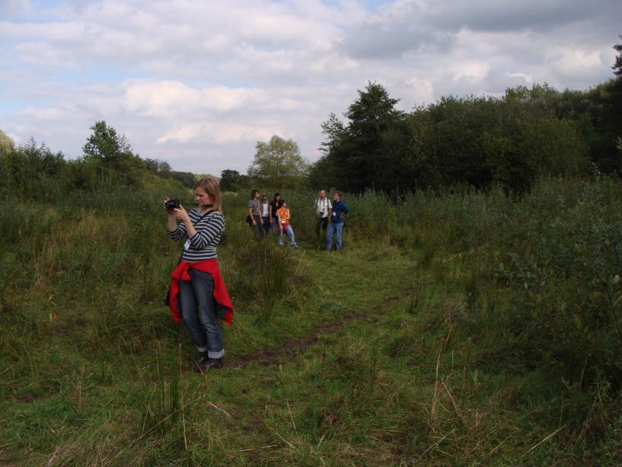
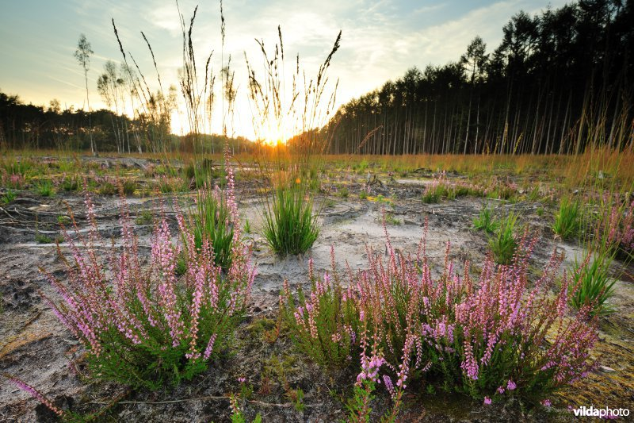
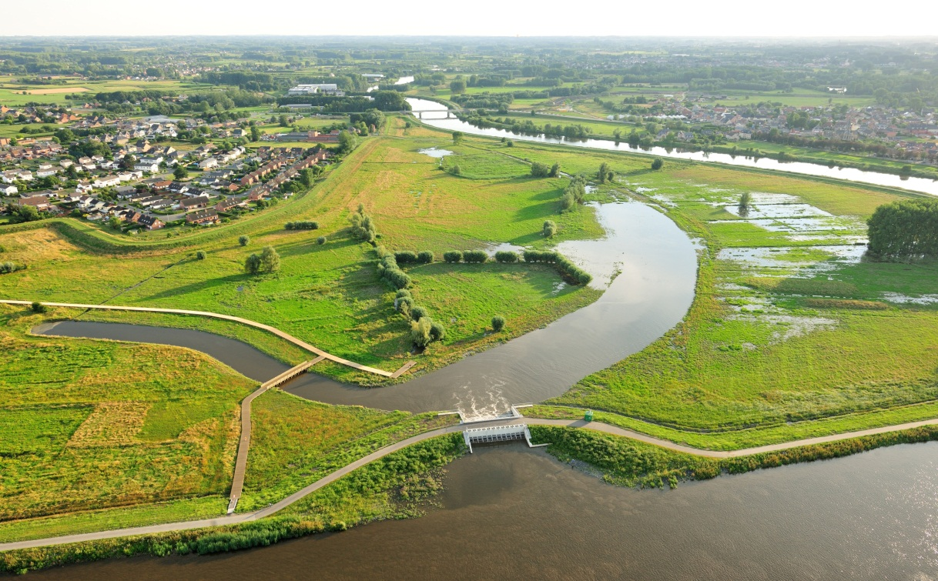
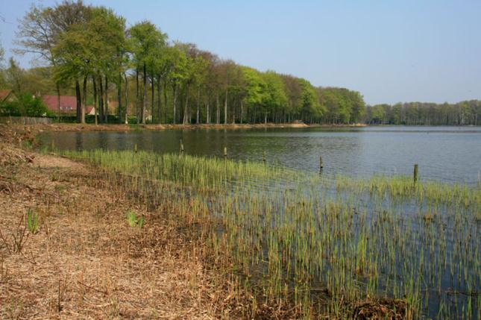
REALISATIES op het TERREIN
LIFE heideherstel Maldegemveld/Heidebos
LIFE Stropers
SAMEN
Life Kraenepoel
Sigma : Bergenmeersen
Notes:
Vbn van enkele life projecten en sigma (Bergenmeersen Wichelen 40 ha slik en schor)

Slide 4
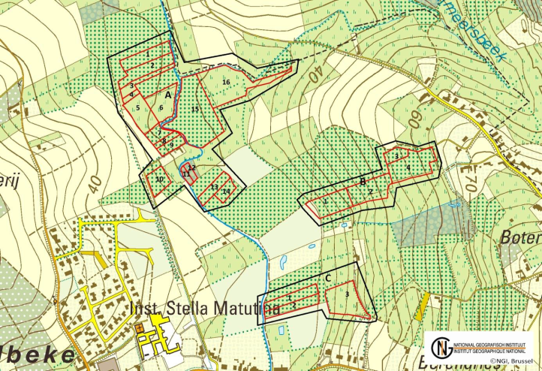
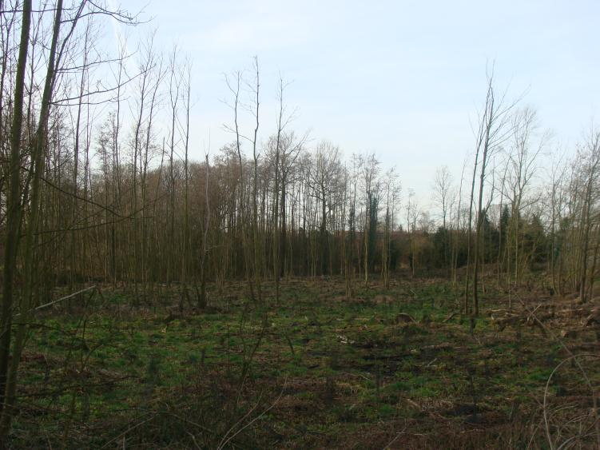
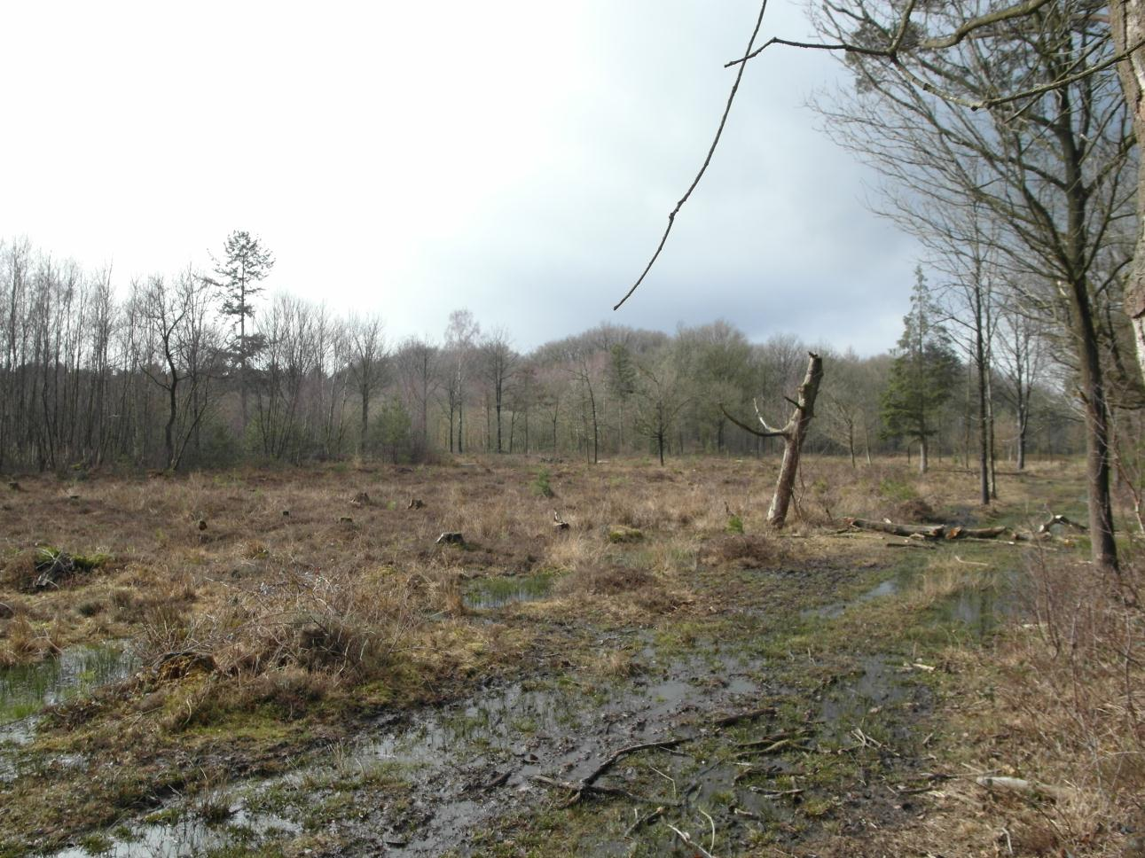
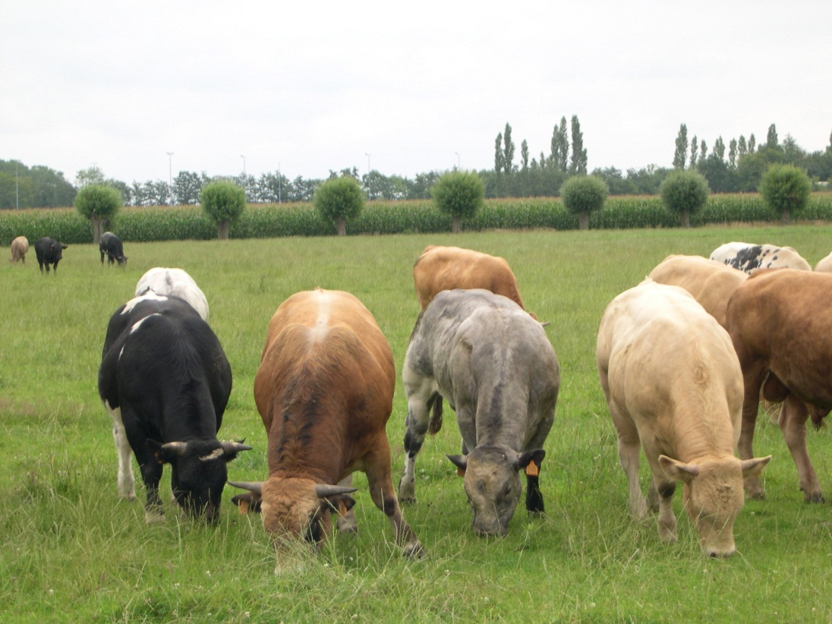
REALISATIES op het TERREIN
QW Boterhoek WBE Vl. Ardennen
Bosomvorming Hemsrode
SAMEN
Gebruiksovereenkomst Drongengoed
QW Drongengoed Kwaliteitsverbetering boshabitats
Notes:
QW Boterhoek en Hemsrode (prive eigenaar) : vnl omvorming nr alluviaal bos
QW Drongengoed (bosgroep – prive-eigenaars) : open plekken, bosranden, exotenbestrijding in zuur beukenbos
Samenwerking met landbouw : eigendom ANB Drongengoed met gebruiksovereenkomst (met veehandelaar Wittevrongel)

Slide 5
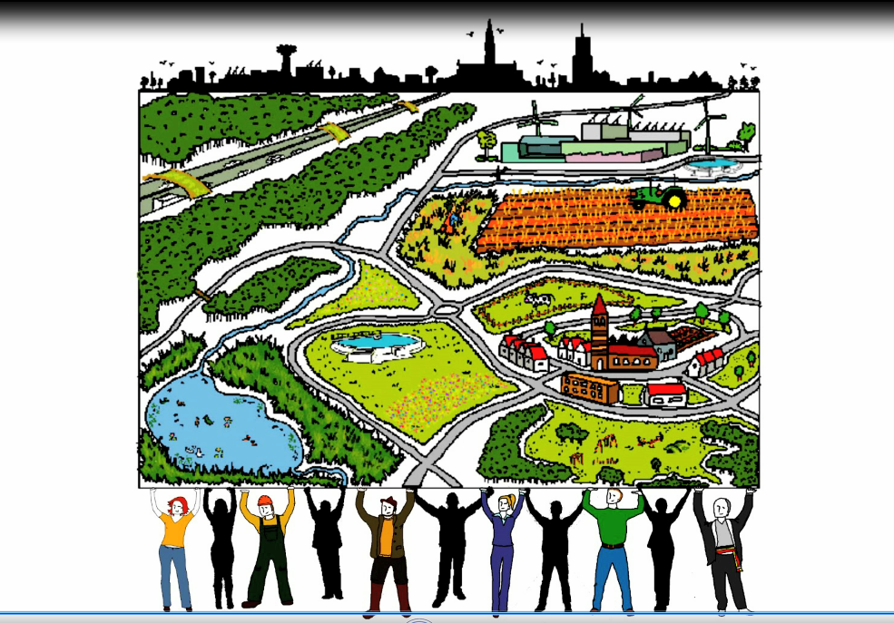
Realiseren Europese top natuur = samenwerken met alle actoren in de open ruimte
Notes:
Waarom Samenwerking?
Samen hebben we een opdracht die niemand van ons alleen kan. Overleg op maat van en samen met de doelgroepen in elke SBZ zal dus gevoerd worden in functie van samenwerking voor het realiseren van de Europese natuurdoelen.
Realiseren van Europese top natuur is een grote uitdaging en enkel door samenwerking met alle actoren in de open ruimte te realiseren. Er worden voor de realisatie van de END’s soms grote inspanningen verwacht en er zullen momenten zijn waarbij overleg uiterst nodig zal zijn om tot oplossingen te komen die een goeie balans vinden tussen natuur, mensen en economie. We rekenen op een constructieve samenwerking en open dialoog, wij hebben alvast de overtuiging dat we als overheid onze rol zullen spelen om de balans tussen mens, natuur en economie steeds weer te vinden.”

Slide 6
?Focus overlegproces?
Notes:
Waar hopen we na dit jaar te staan met de samenwerking?

Slide 7
1.
Een gezamenlijk beeld vormen van de taakstelling en focus (= doelen)
Notes:
Het eerste resultaat alle betrokken doelgroepen en administraties en lokale besturen weten
-Wat zijn doelen per SBZ, per deelgebied

Slide 8
2.
Inventariseren van wie wat al doet en wat nog kan doen
(= acties)
Notes:
Het tweede resultaat
Wat doen ANB en Natuurverenigingen = sterkste schouders nu al op het terrein
dat de verschillende doelgroepen en actoren op de hoogte zijn van wat er al gebeurt via ANB en de terreinbeherende organisaties om de END’ s te realiseren.
Ook alles acties om de duurzame staat te bereiken zullen worden opgelijst : bv verbetering waterkwaliteit in waterloop x, opmaak beheerplan voor gebied y met die partners…
Het zal het duidelijk worden wat de verschillende uitdagingen en doelen zijn die geland zijn in de verschillende SBZ’s
Ook mogelijke samenwerking verkennen en nieuwe engagementen capteren
- dat we van elkaar weten wat de mogelijkheden zijn om samen te werken en waar er nog overleg over moet gehouden worden en wat de nodige acties zijn om deze te realiseren op termijn.
Finaal zullen deze engagementen hun weg vinden in een managementplan dat lokaal wordt opgemaakt en op Vlaams niveau bekrachtigd wordt

Slide 9
?Focus Overlegproces?
3. Advies vragen over verdeling doelen binnen SBZ
4. Afspraken maken over hoe volgende fase wordt aangepakt

Slide 10
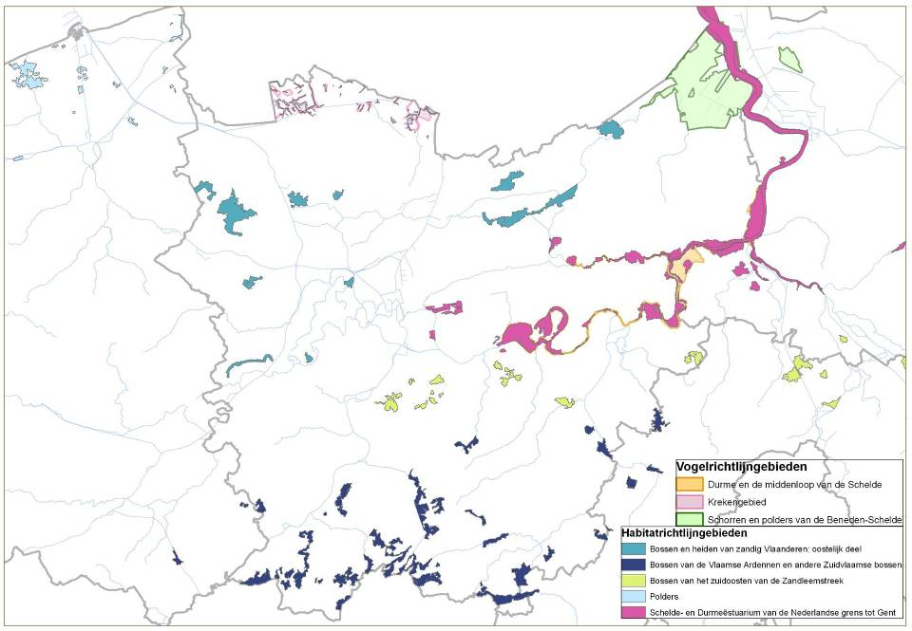
Oost-Vlaanderen
Notes:
Hoe gaan wij het praktisch aanpakken?
Ruimtelijke afbakening

Slide 11
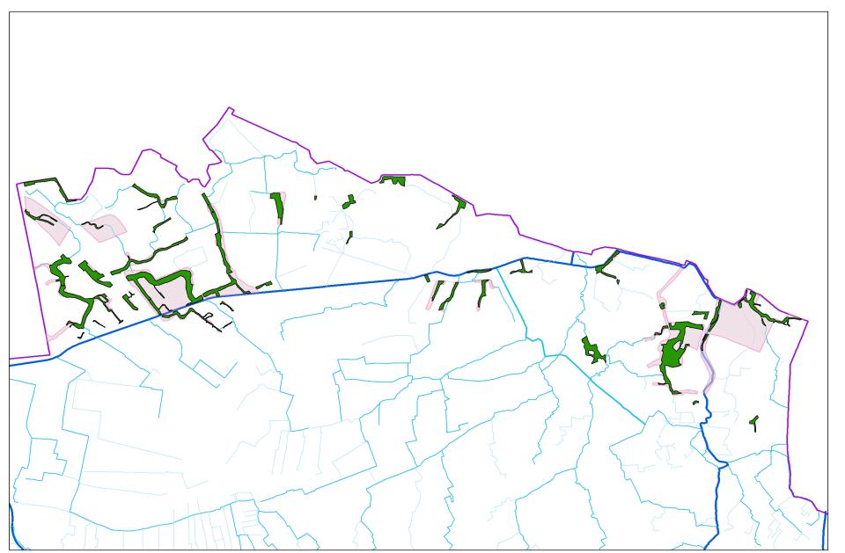
Krekengebied
Deelgebied 33 van SBZ Polders 347 ha
Vogelrichtlijngebied Krekengebied : 512 ha

Slide 12
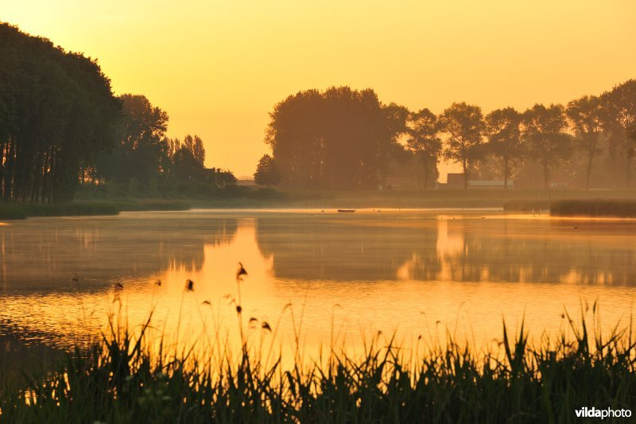
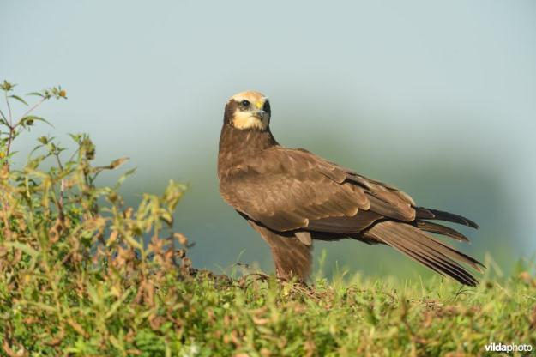
Krekensysteem, bruine kiekendief
Notes:
Nadruk op geheel krekensysteem : rietvegetaties, met oa Bruine kiekendief als belangrijke soort

Slide 13
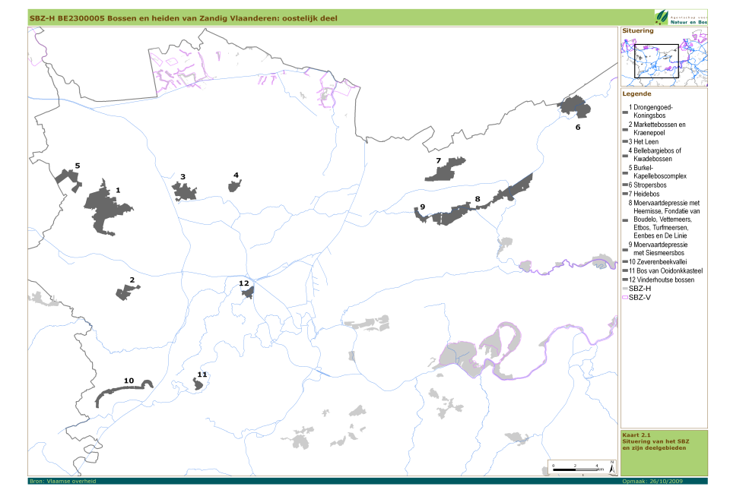
Zandig Vlaanderen – Oost (3.400 ha)
Notes:
Opsomming grootste gebieden : Drongengoed, het Leen, Heidebos, Moervaart, Stropers

Slide 14
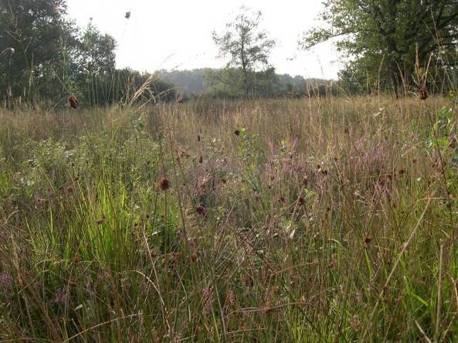
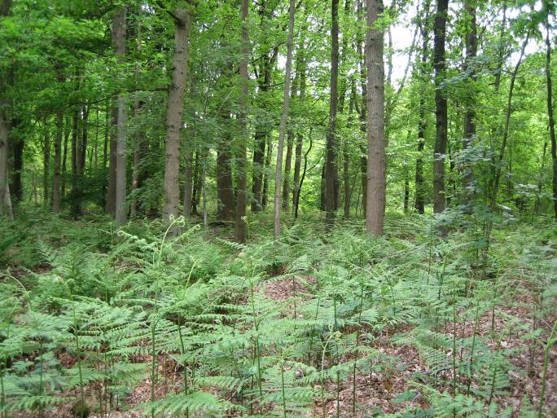
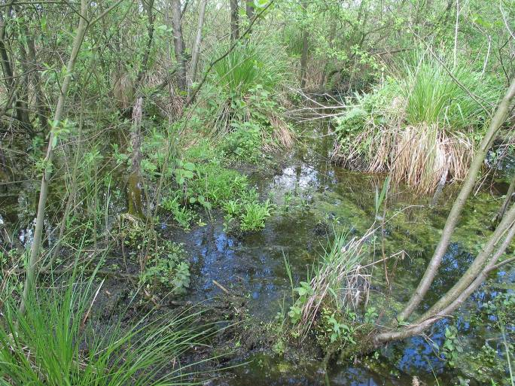
Zandig Vlaanderen Oost
Heide en heischrale graslanden
Zuurminnende eiken-beukenbossen
Alluviaal bos
Notes:
Belangrijkste habitats

Slide 15
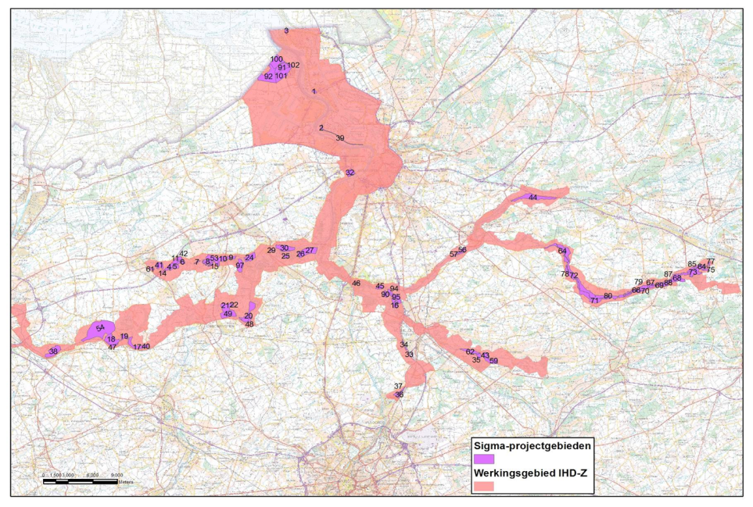
Scheldeproject

Slide 16
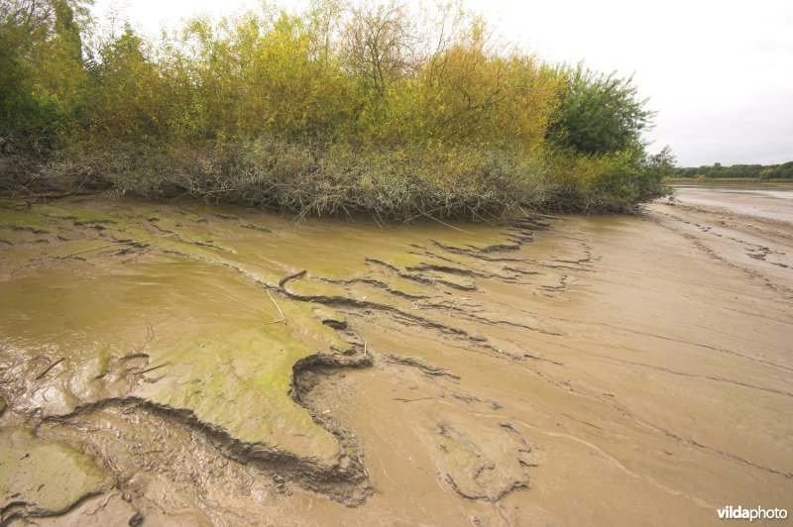
Slikken en schorren
Nat bos
Leefgebieden Roerdomp, Kwartelkoning en Porseleinhoen

Slide 17
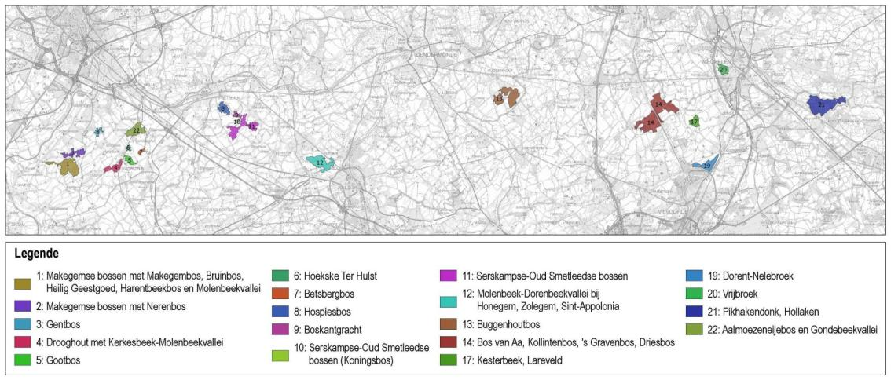
Zandleemstreek (1.700 ha)
Notes:
Sterk uitgesmeerd gebied over oost- vl, vl-br en antwerpen
Oost-vl : makkegemse bossen, aalmoezeneie, serskamsebossen, honegem en buggenhoutbos

Slide 18
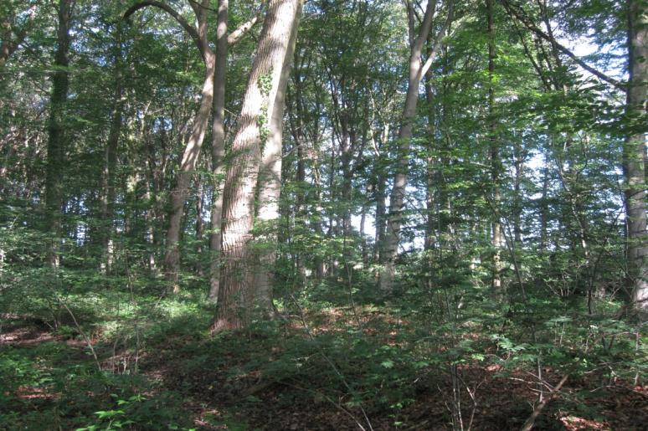
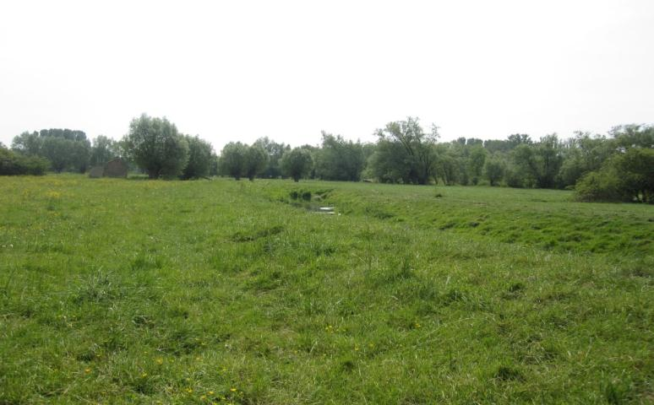
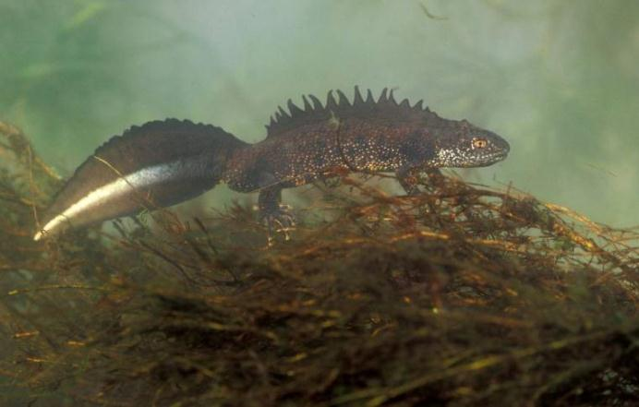
Zandleemstreek
Boshabitats met plaatselijke heide
Boshabitats met plaatselijke heide
Heischraal grasland en Brabantse heide
eikenbossen
Moeras en graslanden in valleigebieden
Kamsalamander

Slide 19
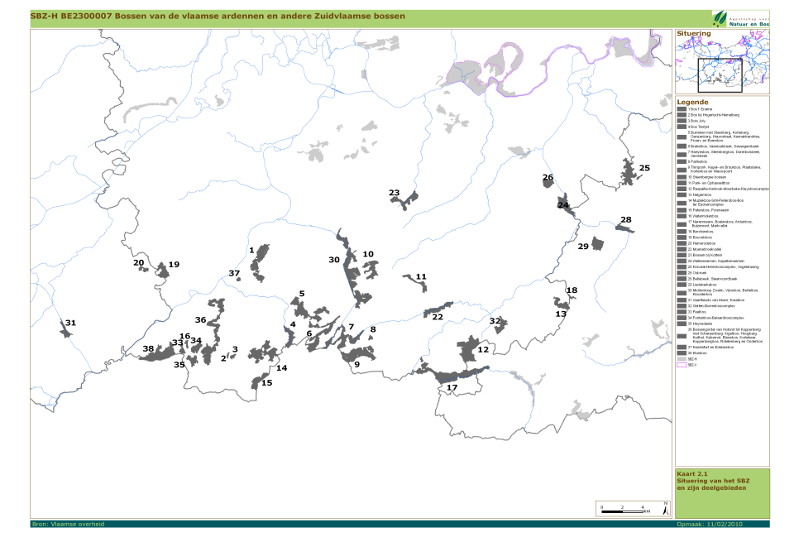
Vlaamse Ardennen (5.500 ha)
Notes:
Veel deelgebieden, over groot gebied, versnippering groot
Kluisbos- hotond-koppenberg, muziekbos, bos ‘t ename, burreken, zwalm en markvallei, raspaillebos tot kravaalbos in aalst en liedekerkebos in vl br

Slide 20
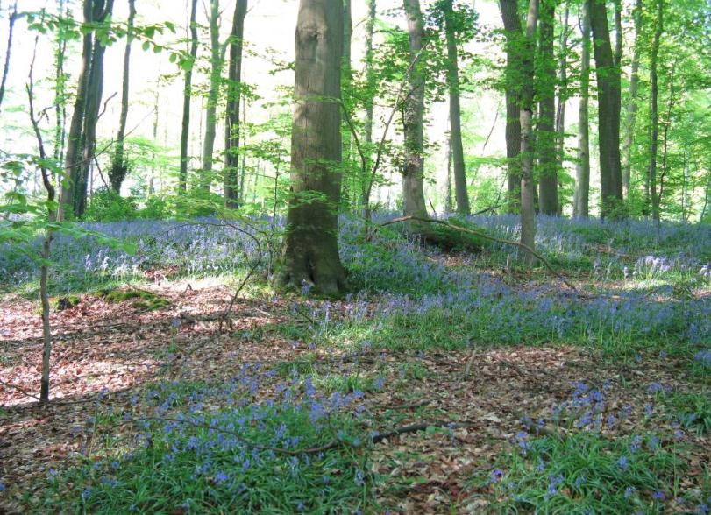
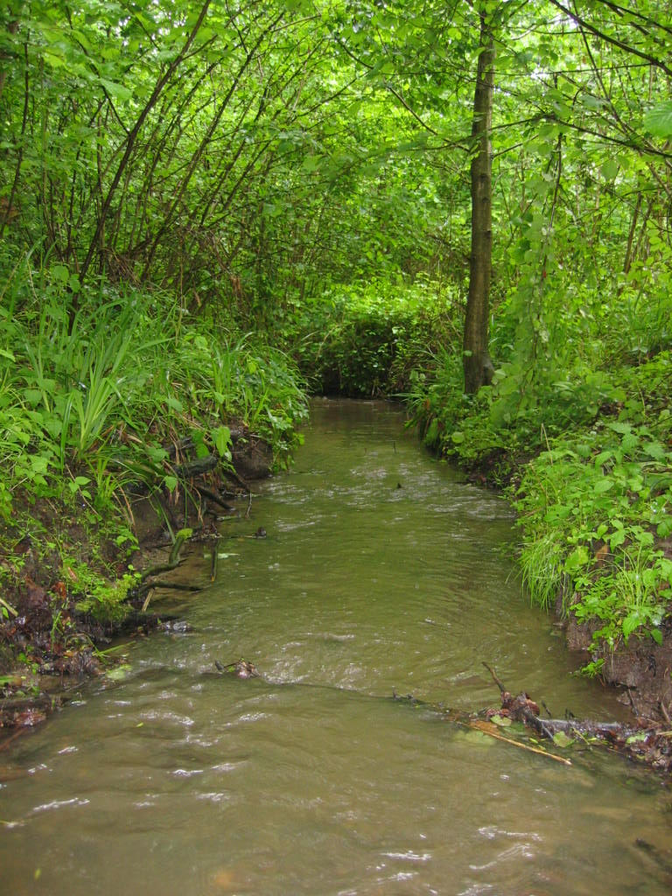
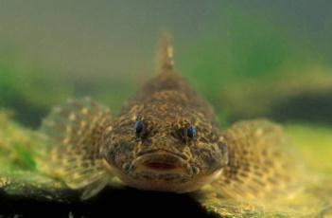
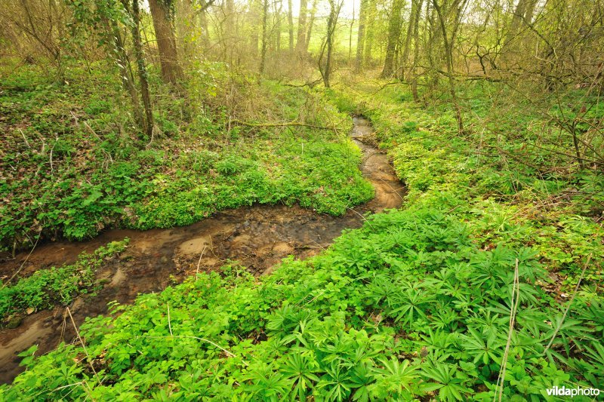
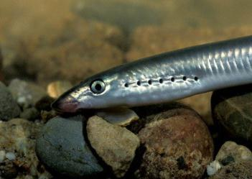
Vlaamse Ardennen
Rivierdonderpad
Bossen met wilde hyacint
Beekprik
Moeras en graslanden in valleigebieden
Waterlopen
Bronbossen

Slide 21
TREKKERS BIJ ANB
Trekker : Steven Laureys
Trekker : Dries Desloover
Trekker : Lieven Nachtergale
Trekker : Ann De Rycke
Trekker : Jan Menschaert
Notes:
Begeleiding overleg
Een team van ANB medewerkers zal zich engageren om dit overlegtraject zo goed mogelijk voor te bereiden en uit te voeren. In elke SBZ is er een projectleider/trekker aangeduid, die samen met een klein team van ANB collega’s een projectteam vormt. Deze projectleiders vormen het eerste aanspreekpunt, een vertrouwenspersoon waarbij jullie met alles terecht kunnen. Deze projectleiders zijn achtereenvolgens: …
Het opzetten van de verschillende overleggen en platforms wordt begeleid en gefaciliteerd door een externe procesbegeleider, Marion Liberloo
De ANB medewerkers en procesbegeleider staan even recht vooraan zodat iedereen hen kan zien

Slide 22
Overleg Platform 1
Tussentijds overleg
Finale adviesronde M.P.1.1.
Overleg
platform 2
Provinciaal infomoment 02/06
Belronde
Tussentijds overleg
Met wie? SBZ specifiek bilateraal overleg
Met wie? Middenveld en overheden per SBZ
Juni Sept-Okt Dec-Jan Feb 2015
Notes:
Timing overlegproces Oost Vlaanderen
In Oost Vlaanderen hebben we ervoor gekozen om een aantal weken voor het eerste overlegplatform jullie te contacteren om te polsen naar jullie verwachtingen over het overlegproces via een belronde. Na de zomer voorzien wij voor de SBZ’s Krekengebied, Zandig Vlaanderen Oost, Zandleemstreek en Vlaamse Ardennen een eerste overlegplatform waarin we alle doelgroepen en actoren rond de tafel willen brengen. Via tussentijds bilateraal overleg kunnen wij met jullie op een aantal zaken in de diepte gaan. Een tweede overlegplatform voorzien we in de periode december – januari. De finale afronding van M.P.1.1 zal volgen in Februari 2015

Slide 23
Overleg : met wie?
OVERLEGPLATFORM
Samenstelling overlegplatforms is
afhankelijk per SBZ
&
overheid en middenveld samen

Slide 24
Overleg : met wie?
OVERLEGPLATFORM
Middenveld : landbouw, terreinbeherende verenigingen, bosgroepen, HVV, LV, UNIZO & VOKA
Lokale besturen : betrokken gemeenten, Provincie, polderbesturen en wateringen, RL,..
Betrokken Vlaamse administraties : VLM, VMM, AWV, LV,..

Slide 25
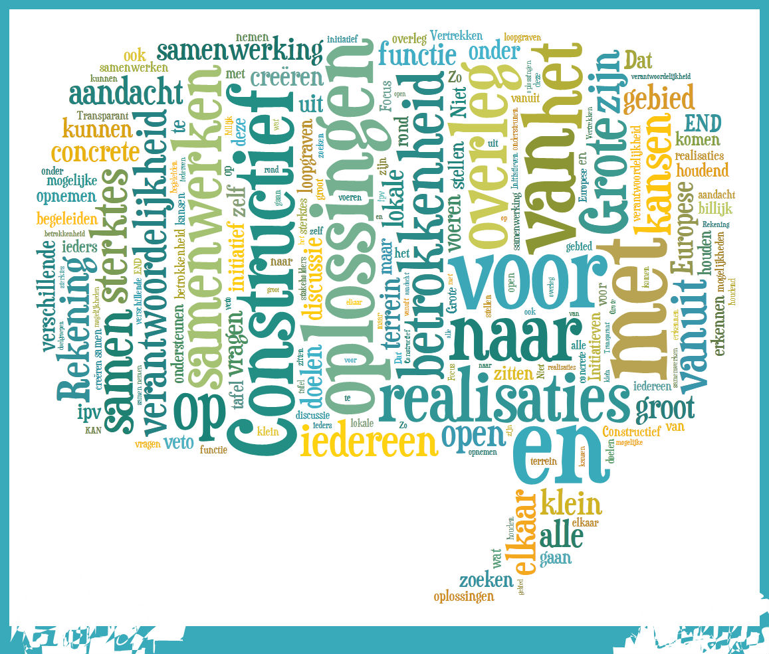
Mindset
Hg
Notes:
Mindset van de samenwerking
Transparant en open naar elkaar met aandacht voor alle doelgroepen groot en klein in het gebied. Overleg in functie van samenwerking voor concrete realisaties op het terrein. Europese doelen vragen lokale oplossingen
Wat verwacht ik van de samenwerking?
Grote betrokkenheid creëren, discussie van onder uit kunnen voeren.
Dat de verschillende stakeholders zelf initiatief nemen en samenwerken voor de realisatie van de END’s
Constructief overleg: samen zoeken naar oplossingen ipv veto’s te stellen
Vertrekken vanuit sterktes en kansen
Niet in de loopgraven gaan zitten maar samen rond de tafel komen
Iedereen zijn verantwoordelijkheid opnemen en deze ook erkennen
Rekening houden met iedereen zijn mogelijkheden
Hoe wil ik dat de samenwerking zeker niet zal verlopen?
Overleg is praatbarak en mist daadkracht
Negatieve sfeer gevoed door frustratie en onbegrip
Vertrekken vanuit knelpunten en bedreigingen
Focus op hetgeen niet gaat ipv wat wel bereikt wordt

Slide 26
Notes:
Conclusies: ANB nodigt middenveld en overheden tot samenwerking
We zitten samen in dezelfde boot. We begrijpen dat we het niet altijd eens zullen zijn over de richting van de boot maar we ontkomen er niet aan. In Vlaanderen zitten we allemaal zo dicht op elkaar dat sowieso met elkaar moeten praten, samenwerken.
ANB reikt daarom de hand aan de verschillende doelgroepen en actoren om samen het overleg rond de realisatie van de END’s op te starten. Participatie, samenwerking en mede zeggenschap in een constructieve en transparante geest is de teneur die ANB met de start van de realisatie van de END’s wilt zetten.
ANB zal in de samenwerking die we opzetten zeggen wat ze doet en doen wat ze zegt. Wij gaan zeer binnenkort contact met jullie opnemen.
Voor doelgroepen: overleg met provinciaal vertegenwoordigers over overlegproces
Voor iedereen: Via een belronde zullen wij de verwachtingen capteren die jullie hebben omtrent onze samenwerking en zullen jullie uitgenodigd worden voor de eerste bilaterale overleggen/overlegplatforms.

Slide 27
INFO
Te vinden op :
www.natura2000.vlaanderen.be
(in opmaak)
www.natuurenbos/natura2000

